Slide 1
আজকের ক্লাসে সবাইকে স্বাগতম

Slide 2
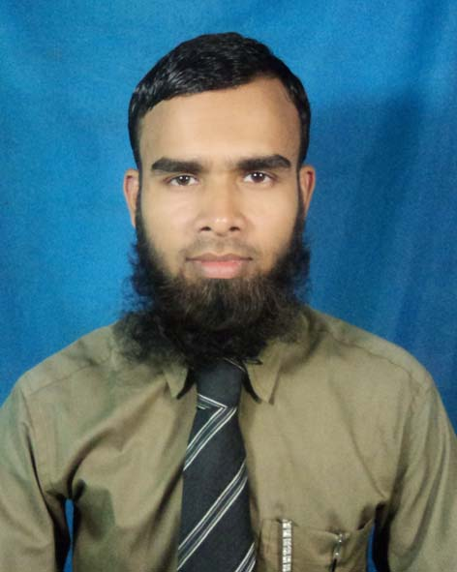
পরিচিতি
শিক্ষক পরিচিতি
পাঠ পরিচিতি
শ্রেণিঃ ষষ্ঠ
অধ্যায়ঃ প্রথম
পাঠঃ তথ্য ও যোগাযোগ প্রযুক্তির ব্যবহার।
মামুনুর রশিদ
সহকারী শিক্ষক
আছিম বহুমূখী উচ্চ বিদ্যালয়
আছিম,ফুলবাড়ীয়া,ময়মনসিংহ

Slide 3
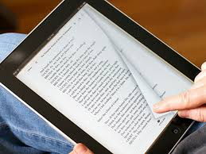
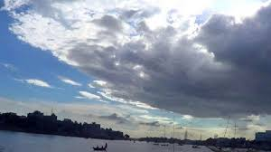
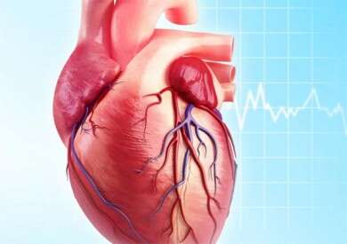
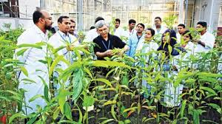
এসো আমরা কিছু ছবি দেখিঃ-

Slide 4
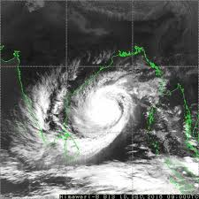
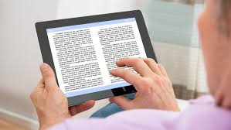
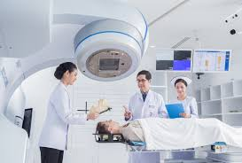
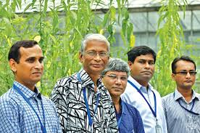

Slide 5
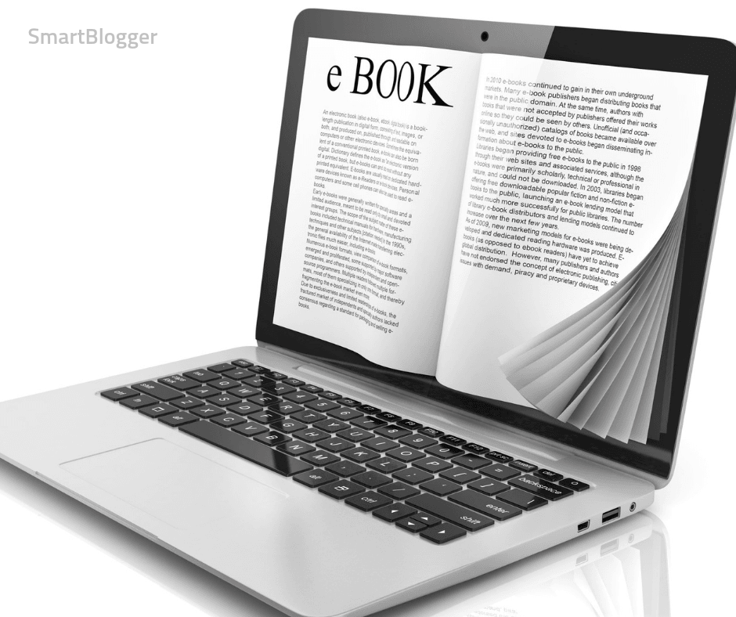
তাহলে আমাদের আজকের পাঠ
তথ্য ও যোগাযোগ প্রযুক্তির ব্যবহার

Slide 6
শিখন ফল
এ পাঠ শেষে শিক্ষার্থীরা...
১। ই-বুকের ব্যবহার সম্পর্কে জানতে পারবে;
২। আধুনিক যন্ত্রপাতির সহায়তায় চিকিৎসা ব্যবস্থা বর্ণনা করতে পারবে;
৩। কিভাবে আইসিটি ব্যবহার করে আগেই আবহাওয়ার পূর্ভাবাস সম্পর্কে জানা যায় তা ব্যাখ্যা করতে পারবে এবং
৪। ই-কৃষি ব্যবহার করে কৃষির যাবতীয় তথ্য বিশ্লেষণ করতে পারবে।

Slide 7
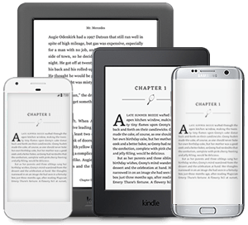
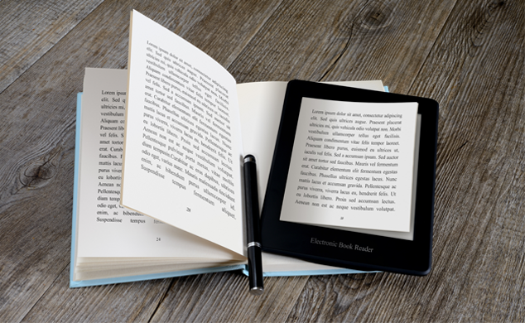
উপস্থাপন
এখন ব্যাগ বোঝাই করে পাঠ্য বই নিয়ে যেতে হয়। কিছুদিন পর আর তার হয়তো প্রয়োজন হবে না। একটা ই-বুকে শিক্ষার্থীরা শুধু যে তার পাঠ্য বই রাখতে পারবে তা নয়;লাইব্রেরির কয়েক হজার বই পর্যন্ত রাখতে পারবে।

Slide 8
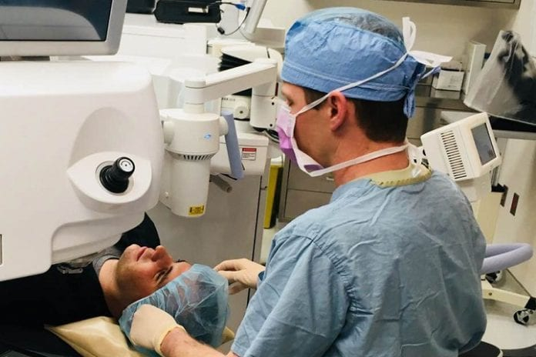
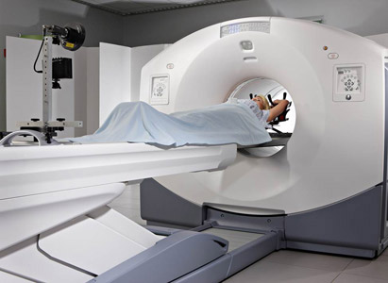
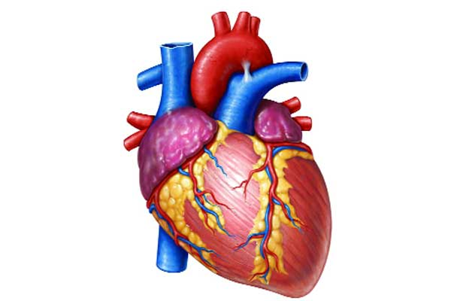
চিকিৎসা ক্ষেত্রে সম্পূর্ণভাবে আইসিটি নির্ভর হয়ে গেছে। রোগির তথ্য সংরক্ষন,আধুনিক যন্ত্রপাতির মাধ্যমে রোগ নির্ণয়,টেলিমেডিসিন প্রভৃতি ক্ষেত্রে আইসিটির ব্যবহার হচ্ছে।

Slide 9
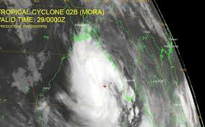
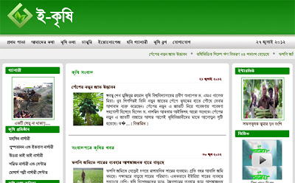
এখন কৃষি কাজে ব্যাপকভাবে আইসিটির ব্যবহার হচ্ছে। রেডিও টেলিভিশনে কৃষি নিয়ে অনুষ্ঠান হচ্ছে।ইন্টারনেটে কৃষি বিষয়ে ওয়েবসাইট তৈরি হচ্ছে। মোবাইলে কৃষি পরামর্শ দেয়া হচ্ছে।

Slide 10
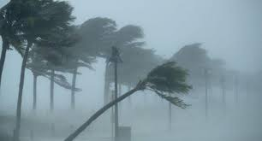
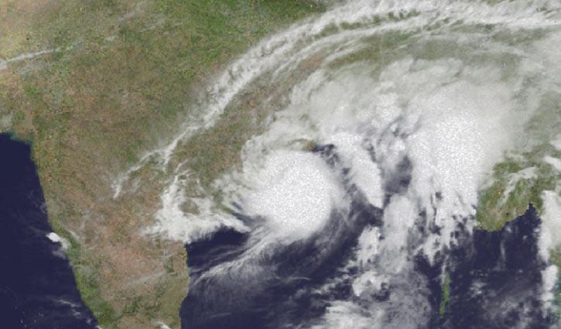
আবহাওয়ার পূর্বাভাস দেবার জন্য আইসিটি ব্যবহার করা হচ্ছে। রেডিও,টেলিভিশনের মাধ্যমে মানুষকে সতর্ক করা হচ্ছে।

Slide 11
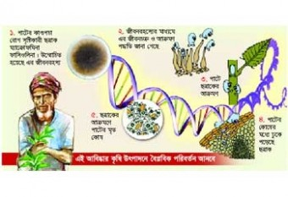
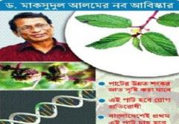
গবেষনায় আইসিটি ব্যবহার অত্যন্ত গুরুত্বপূর্ণ। আমরা অনেক জটিল গবেষনা অনেক সহজে আইসিটির মাধ্যমে করতে পারছি। তেমনি একটি উদাহরণ হল পাটের জিনোম আবিষ্কার।

Slide 12
একক কাজ
শিক্ষাক্ষেত্রে ইবুকের অবদান সম্পর্কে ৩ টি বাক্য লিখ ?

Slide 13
মূল্যায়ন
১। কোথায় কোথায় তথ্য ও যোগাযোগ প্রযুক্তির ব্যবহার হয় ?
উত্তরঃ- প্রায় সব জায়গায়েই
২। একটা ইবুকে কয়টি বই রাখা যায় ?
উত্তরঃ-কয়েক হাজার
৩। কি ব্যবহার করে শরীরের বাইরে থেকে ভিতরের ছবি করা যায় ?
উত্তরঃ- আইসিটি
৪। পাটের জিনোম আবিষ্কার করা বিজ্ঞানী কোন দেশের নাগরিক ?
উত্তরঃ-বাংলাদেশের
৫। ঘূর্ণিঝড়ের পূর্বাভাস অনেক আগেই কিসের মাধ্যমে পাওয়া যায় ?
উত্তরঃ- আইসিটি ব্যবহার করে।

Slide 14
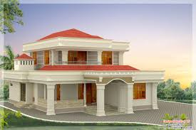
বাড়ির কাজ
তথ্য ও যোগাযোগ প্রযুক্তির ৫টি ব্যবহার লিখে নিয়ে আসবে।

Slide 15
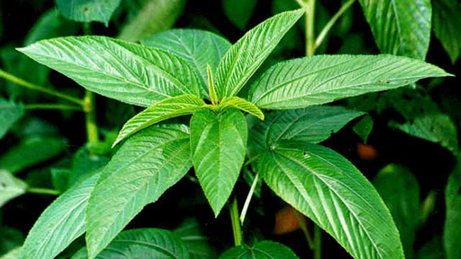
ধন্যবাদ

